Slide 1

DASHBOARD MARCHE AERONAUTIQUE
Août 2021

Slide 2

Faits Marquants
4
    Airbus
    Guillaume Faury a manifesté lors d’une conférence son inquiétude sur de possibles difficultés de la chaîne d'approvisionnement « nous craignons que la gestion de la chaîne d'approvisionnement soit pendant les 12 à 18 mois à venir l'aspect le plus difficile à gérer de ce que nous devons faire pour vraiment nous remettre (de la crise liée à la Covid-19) […] La chaîne d'approvisionnement est vraiment la clé de la reprise mondiale ».
  Boeing
    787 : les livraisons du B787 ne devraient pas reprendre avant au moins la fin octobre. Elles sont interrompues sur décision de la FAA depuis fin mai pour raison de défauts de qualité sur les structures. Au mois d’août, aucun 787 n’a été produit.
  Comac
    C919 :China Eastern Airlines, compagnie de lancement du programme prévoit de prendre livraison du 1er Comac C919 au 2ème semestre de cette année. La compagnie chinoise doit en réceptionner 2 en 2022 et encore 2 en 2023.
    C929 : il pourrait effectuer son 1er vol en 2025. Comac et UAC seraient parvenus à un accord sur la conception détaillée et engageraient la construction du 1er exemplaire en 2022. La production série débuterait en 2028.
  Embraer
    Embraer a dévoilé un projet d’avion régional bi-turbopropulseur de 70 à 90 sièges à l’architecture originale, avec les moteurs placées à l’arrière du fuselage et un empennage en T, ainsi que des ailes basses. Le programme, que le constructeur pourrait lancer en 2022, vise une entrée en service en 2027 ou 2028.
  Figeac Aero
    Figeac Aero annonce l’entrée prochaine d’ACE Capital Partners à son capital pour une augmentation de capital de 35M€ + 10 M€ via des obligations à émettre. Ces opérations sont soumises à la réalisation de certaines conditions suspensives, notamment l’obtention par Figeac Aéro d’un accord avec ses créanciers sur le rééchelonnement de ses principaux financements. L'actionnariat familial évolue de 75% à 53%.
Trafic Aérien
    Poursuite de l’augmentation du trafic aérien sur la période estivale
      augmentation significative en Europe, dépassant les prévisions d’Eurocontrol. Une montée graduelle est prévue à fin décembre, atteignant 79% (RPK) du niveau 2019.
      L’Asie marque le pas suite à la résurgence du virus
      25% de la flotte est toujours à l’arrêt
    Incertitudes sur la fin de l’année : les réservations ne montrent aucune amélioration significative du trafic par rapport à 2019. Bien que la demande de voyages soit nettement plus forte que l'année dernière, les ventes restent à 42% des niveaux d'avant-crise.

Slide 3

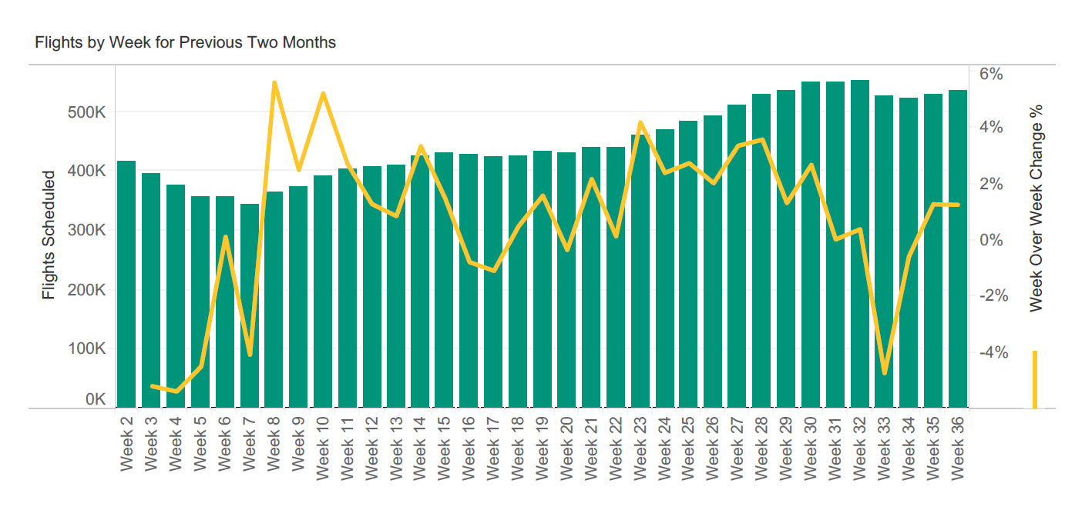
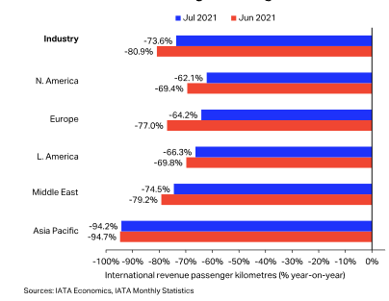
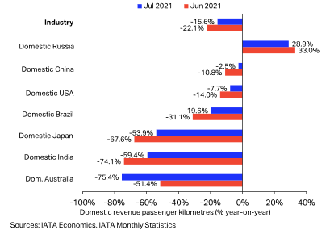
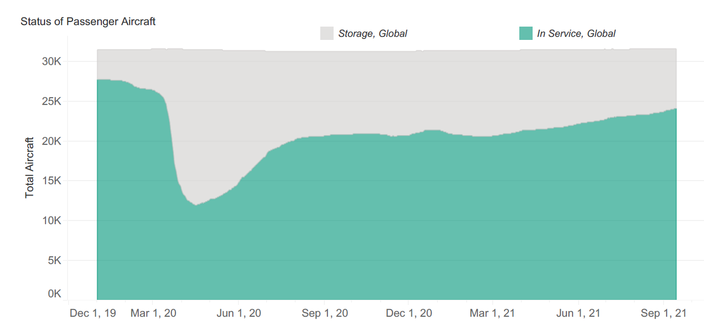
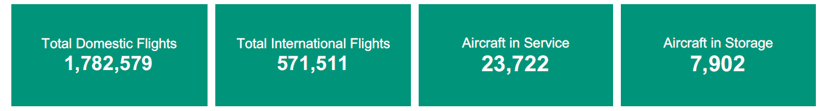
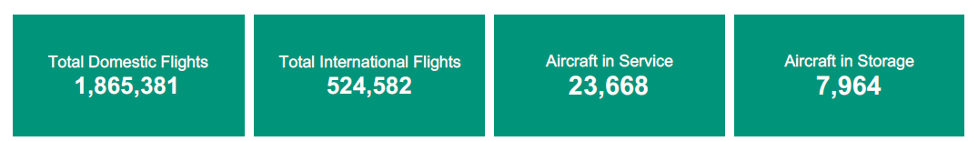
Dashboard Trafic Aérien Août 2021
1
Evolution du trafic hebdomadaire (nb de vol programmé)
Evolution du trafic mensuel (KPK), YoY
Evolution du trafic international (RPK) YoY
Evolution du trafic domestique (RPK) YoY
Source: Cirium
Source: IATA
Evolution de la mobilisation de la flotte aérienne
Chiffres-clés Trafic Aérien
08/21
07/21
Source: OAG
Source: OAG
Source: Cirium
Source: Cirium

Slide 4


Dashboard Airbus/Boeing Août 2021
2
Chiffres-clés
Total Livraisons
Total Commandes /Annulations YTD
  Total Airbus
  dont A330
Annulations
Commandes
Annulations
Commandes
40
102
-3
94
22
53
-30
595
  dont A320
  dont A350
Livraisons
Commandes brutes
  64
  45
  50
  47
Annulations
  39
  32
  21
Avions
en stock
Source : Airbus, Boeing
  A
  S
  O
  N
  D
  J
  F
  M
  A
  M
  J
  J
  A
Source : Airbus, Boeing
2020
2021
Backlog YTD
  Total Boeing
  dont 777
Avions produits & non-livrés YTD
  dont 737
  dont 787
-
(+15)
-
(+2)
6 932
(+3)
- 252
(+2)
  0
-
(-1)
-
  28
(+3)
  10
  23
  26
(+10)
  16
  17
  17
5 071
+74
  7
-
  A
  S
  O
  N
  D
  J
  F
  M
  A
  M
  J
  J
  A
  A220
  A320 Fam
  A330 Fam
  A350
  A380
  Total
  737 Fam
  747
  767
  777
  787
  Total
Source : Airbus, Boeing
2020
2021
Source : Airbus, Boeing
Source : estimations inernes

Slide 5
Prévisions des cadences de production
3
Prévisions des cadences de production mensuelle
Prévisions des cadences de production mensuelle, nb d’avions - 2019 – 2026 (PIC#41)
Cadences de production mensuelle à fin janvier vs Mois-1
  Mois-1
  A date
  A220
  737 Fam
  747
  0,5
  0,5
  A320 Fam
  767
  3
  3
  2
  A330 Fam
  777
  777X
  0
  A350
  0
  787
  0
Source : Airbus, Boeing
Dernières annonces
Rate | Période
43 | juil-21
45 | oct-21
49 | janv-22
55 | juil-22
61 | janv-23
64 | avr-23
67 | juil-23
70 | janv-24
75 (à l'étude) | 2025
737 Max (info Boeing)
Famille A320NEO,
incluant A321
Rate | Période
17 | juin-21
24 | janv-22
31,5 | juin-22
38 | dec-22
47 | juin-23
52,5 | janv-24
Source : estimations internes
Source : Airbus, Boeing

Slide 6
Tableau 1 : Cadence moyenne mensuelle FAL
Double-cliquer sur le tableau pour accéder au filtre

Slide 7
Tableau 2 : Nb d’avions livrés par mois

Slide 8
Tableau 3 : Nb d’avions commandés (et annulés) par mois

Slide 9
Tableau 4 : Evolution du carnet de commandes Airbus/Boeing

Slide 10
Tableau 5 : Nb d’avions produits non-livrés

